Slide 1
স্বাগতম

Slide 2
মোঃ হারুন অর রশিদ সহকারী শিক্ষক চৌড়হাস মুকুল সংঘ মাধ্যমিক বালিকা বিদ্যানিকেতন, কুষ্টিয়া ।
শিক্ষক পরিচিতি

Slide 3
পাঠ পরিচিতি শ্রেণী -৬ষ্ঠ অধ্যায়- ৬ষ্ঠ বিষয়ঃ-সাধারন বিজ্ঞান

Slide 4
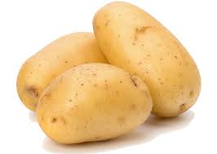
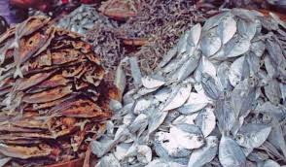
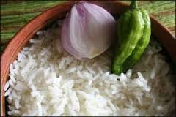
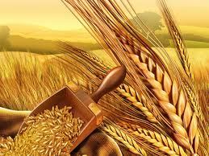
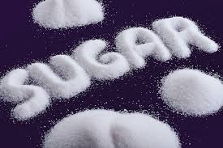
এই গুলি কিসের চিত্র

Slide 5
তাহলে আজকের পাঠ
খাদ্য

Slide 6
শিখন ফল
খাদ্য কাকে বলে?তা জানতে পারবে।
খাদ্যর প্রকারভেদ সম্পর্কে জানতে পারবে।
বিভিন্ন প্রকার খাদ্যর কাজ সম্পর্কে জানতে পারবে.

Slide 7
পাঠের বিবরণ
খাদ্য কি?মানবদেহের গঠন,বৃদি,ক্ষয়পুরন রক্ষণাবেক্ষণ,কাজের ক্ষমতা অর্জন,দেহকে সুস্তুও কাজের উপযুগী রাখার জন্য যে সকল উপাদান দরকার সে সকল উপাদানকে খাদ্য বলে।খাদ্য ছয় প্রকার।যথাঃপ্রোটিন,শর্করা,স্নেহ,খনিজ লবন,ভিটামিন,পানি।নিচে শর্করার খাদ্য

Slide 8
শর্করা খাদ্য
আলু
ভাত
গম
চিনি

Slide 9
শর্করার কাজ
শর্করা সহজে হজম হয়,দেহের কাজ করার শক্তি যোগায়।
শর্করায় বিদ্যমান সেলুলোজ কোষ্টকাঠিন্য দূর করে।

Slide 10
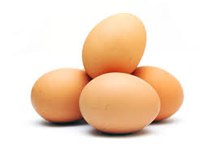
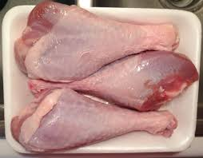
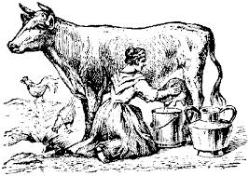
প্রোটিন খাদ্য
ডিম
মাছ
দুধ
মাংস

Slide 11
প্রোটিনের কাজ
দেহের তাপ ও কর্মশক্তি বাড়ায়,ত্বকের নিচের চর্বিস্তরে দেহের তাপ ধরে রাখতে সাহায্য করে।
দেহে ভিটামিন এ,ডি,ই এবং কে এর যোগান দেয়।

Slide 12
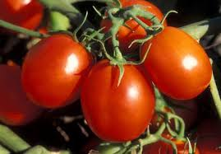
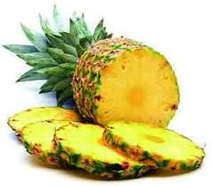
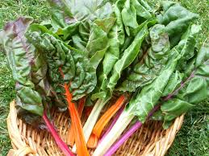
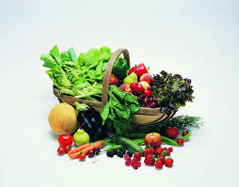
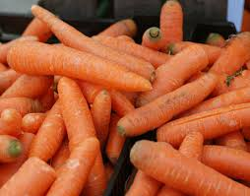
ভিটামিন খাদ্য
ভিটামিন
কচু শাক
আনারস
পুই শাক
গাজর

Slide 13
ভিটামিনের কাজ
ভিটামিন এ দেহের বৃদ্ধি,দৃষ্টিশক্তি,রোগপ্রতিরোধ করে।
ভিটামিন সি সুস্ত সবল হাড়,দাঁত, দাঁতের মাড়ি ও মুখের ক্ষত সারাতে সাহায্য করে।
ভিটামিন ডি দেহকে ক্যালসিয়াম ব্যবহারে সাহায্য করে।

Slide 14
মূল্যায়ন একক কাজ
শর্করা জাতীয় খাদ্য কাকে বলে?
শর্করা জাতীয় খাদ্যর কাজ কী?
শর্করা জাতীয় খাদ্যগুলি কী কী?

Slide 15
মূল্যায়ন(দলীয় কাজ)
(মেঘনা)
প্রোটিন জাতীয় খাদ্য কাকে বলে?
প্রোটিনের কাজ কী?
(যমুনা)
ভিটামিন কাকে বলে?
ভিটামিনের নাম,উতস,প্রয়োজনীয়তার ছক লিখ।

Slide 16
বাড়ির কাজ
খনিজ লবনের নাম,খাদ্যর উতস,প্রয়োজনীয়তা আলোচনা কর।

Slide 17
ধন্যবাদ

